Slide 1
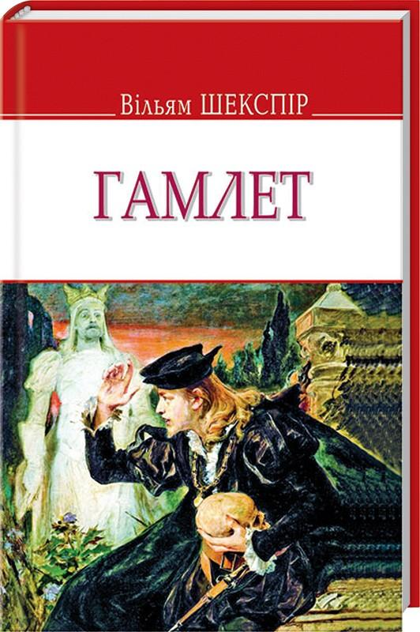
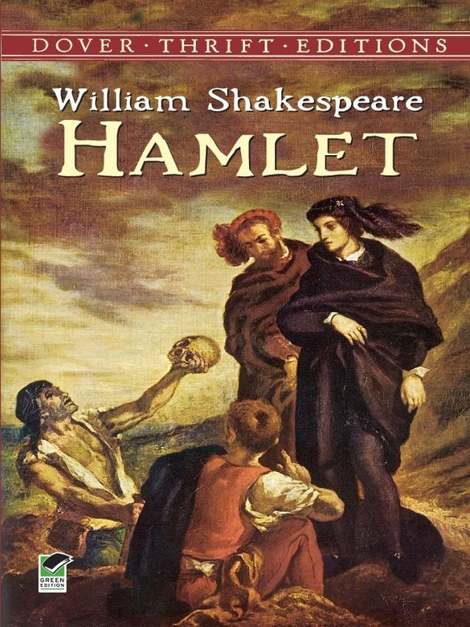
Читати поганий переклад доброго твору — все одно, що насолоджуватися прекрасними краєвидами, заваленими купами сміття. К. Ботанова
ТЕМА:
ВСТУП. ОРИГІНАЛЬНА І ПЕРЕКЛАДНА ЛІТЕРАТУРА В СУЧАСНОМУ СВІТІ
Гаркуша Зоя Миколаївна. Новобузька ЗОШ І-ІІІ ст.№1

Slide 2
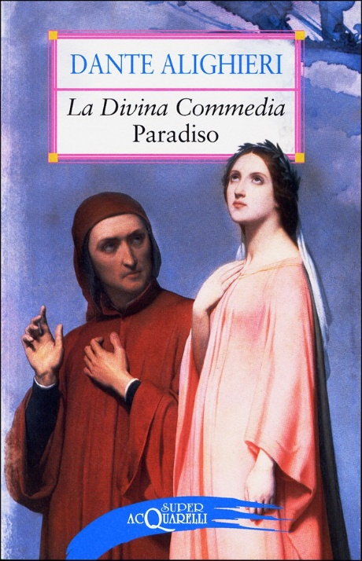
ОРИГІНАЛ | ПЕРЕКЛАД (дві основні функції: інформативна і творча)
(від латин. первісний, природний) — це 1) художній твір, з якого здійснюється переклад; 2) текст, створений мовою, якою володіє і яку обрав автор. | 1) передання змісту усного висловлювання чи письмового тексту засобами іншої мови; 2) текст, відтворений засобами іншої мови зі збереженням єдності змісту і форми.
 | Художній переклад
 | — це відтворення засобами рідної мови особливостей чужоземного літературного тексту в не розривній діалектичній єдності його змісту і форми.
 | Інтерпретація
 | тлумачення літературного твору, своєрідне розу-міння та розкриття його змісту і форми; 2) переоформлення художнього змісту твору через його виклад мовою інших видів мистецтва або мовою науки.
 | Художні засоби інтерпретації: малярство, графіка, театр, кіно, музика тощо
 | Ідіостиль (індивідуальний стиль) — система змістовних і формальних лінгвістичних характеристик, властивих творам певного автора, яка робить унікальним авторський спосіб мовного вираження.
Гаркуша Зоя Миколаївна. Новобузька ЗОШ І-ІІІ ст.№1

Slide 3
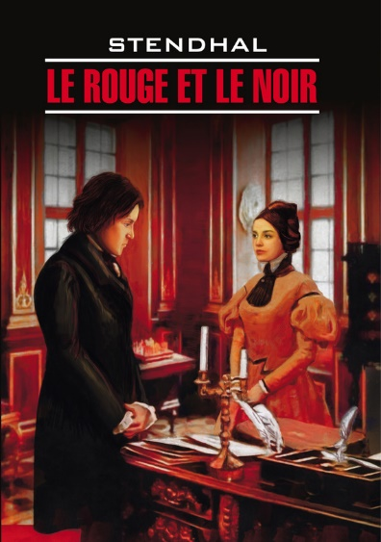
ОРИГІНАЛ
ХУДОЖНІЙ ПЕРЕКЛАД
Гаркуша Зоя Миколаївна. Новобузька ЗОШ І-ІІІ ст.№1

Slide 4
Специфіка художнього перекладу
Гаркуша Зоя Миколаївна. Новобузька ЗОШ І-ІІІ ст.№1

Slide 5
Суперечності під час художнього перекладу
Гаркуша Зоя Миколаївна. Новобузька ЗОШ І-ІІІ ст.№1

Slide 6
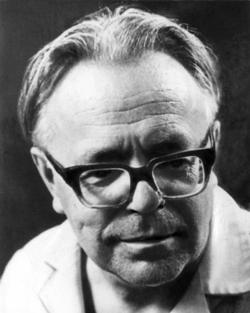
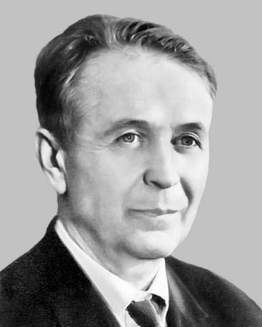
Полемічні висловлення про художній переклад
Іван Бунін
Микола Лукаш
Григорій Кочур
Гаркуша Зоя Миколаївна. Новобузька ЗОШ І-ІІІ ст.№1

Slide 7
Гаркуша Зоя Миколаївна. Новобузька ЗОШ І-ІІІ ст.№1

Slide 8
Гаркуша Зоя Миколаївна. Новобузька ЗОШ І-ІІІ ст.№1

Slide 9
Гаркуша Зоя Миколаївна. Новобузька ЗОШ І-ІІІ ст.№1

Slide 10
Гаркуша Зоя Миколаївна. Новобузька ЗОШ І-ІІІ ст.№1

Slide 11
Гаркуша Зоя Миколаївна. Новобузька ЗОШ І-ІІІ ст.№1

Slide 12
Гаркуша Зоя Миколаївна. Новобузька ЗОШ І-ІІІ ст.№1

Slide 13
Гаркуша Зоя Миколаївна. Новобузька ЗОШ І-ІІІ ст.№1

Slide 14
Гаркуша Зоя Миколаївна. Новобузька ЗОШ І-ІІІ ст.№1

Slide 15
Гаркуша Зоя Миколаївна. Новобузька ЗОШ І-ІІІ ст.№1

Slide 16
Гаркуша Зоя Миколаївна. Новобузька ЗОШ І-ІІІ ст.№1

Slide 17
Гаркуша Зоя Миколаївна. Новобузька ЗОШ І-ІІІ ст.№1

Slide 18
ЗНАЧЕННЯ перекладної літератури:
є джерелом збагачення української культури;
сприяє самопізнанню особистості, усвідомленню своєрідності властивих її
етнічній спільноті елементів;
удосконалює власне мовлення читача;
формує культуру спілкування різних етносів у межах держави;
відкриває широкі можливості для виховання особистості, обізнаної з куль-турою народів світу, зацікавленої в збереженні її розмаїття, миролюбно налаштованої до всіх націй;
дає уявлення про український художній переклад як важливий націєтворний чинник;
веде діалог культур.
Гаркуша Зоя Миколаївна. Новобузька ЗОШ І-ІІІ ст.№1

Slide 19
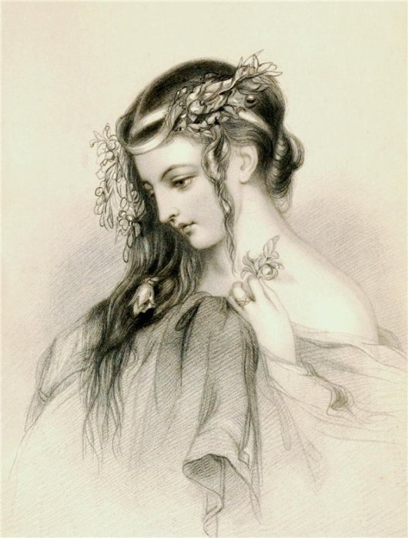
Алгоритм порівняння оригінала та перекладу
Визначте художні особливості оригіналу. З’ясуйте, які елементи в ньому відіграють найважливішу роль.
Простежте, до яких змін удається перекладач (звертайте увагу на пропуски, заміни, нові елементи в перекладі).
Поміркуйте, чим можна пояснити зміни в тексті перекладу.
З’ясуйте характер втрат (основні чи другорядні елементи твору). Зробіть висновок про близькість перекладу до оригіналу.
Tired with all these, for restful death I cry:
As to behold desert a beggar born,
And needy nothing trimmed in jollity,
And purest faith unhappily forsworn,
And gilded honour shamefully misplaced,
And maiden virtue rudely strumpeted,
And right perfection wrongfully disgraced,
And strength by limping sway disabled,
And art made tongue-tied by authority,
And folly (doctor-like) controlling skill,
And simple truth miscalled simplicity,
And captive good attending captain ill:
Tired with all these, from these would I he gone,
Save that, to die, I leave my love alone.
Сонет 66
Д\З***
Зіставте деякі переклади сонета № 66
В. Шекспіра Д. Х. Паламарчука, Д. В. Павличка,
С. Я. Маршака, Б. Л. Пастернака, …,
користуючись «Алгоритмом порівняня оригінала та перекладу».
+(https://www.liveinternet.ru/users/rinagit/post288728285/)-різні переклади російською мовою
Гаркуша Зоя Миколаївна. Новобузька ЗОШ І-ІІІ ст.№1

Slide 20
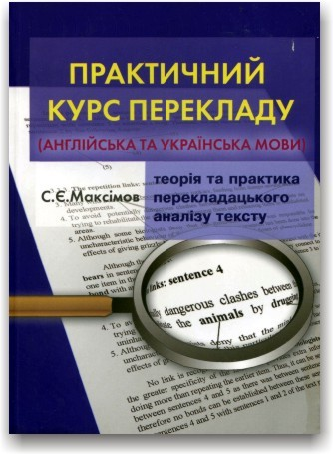
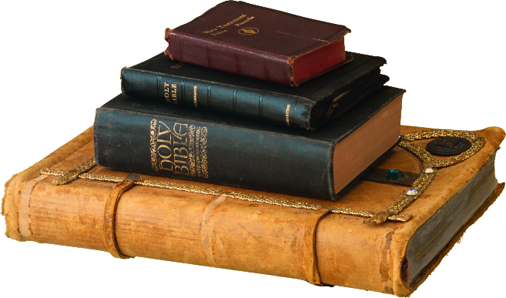
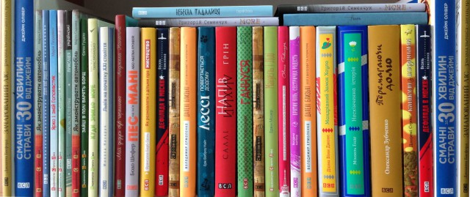
Електронні ресурси українських бібліотек
Книги – діти розуму. Джонатан Свіфт
Національна бібліотека України імені В. І. Вернадського. http://www.nbuv.gov.ua
Бібліотека Київського університету імені Бориса Грінченка. http://library.kubg.edu.ua
Бібліотека Вінницького державного педагогічного університету імені Михайла Коцюбинського. http://library.vspu.edu.ua
Миколаївська обласна універсальна наукова бібліотека ім. О.Гмирьова. http://www.reglibrary.mk.ua
Гаркуша Зоя Миколаївна. Новобузька ЗОШ І-ІІІ ст.№1

